Slide 1
第二章 线性表
线性表是一种最常用而且最简单的
线性结构

Slide 2

2.1 线性表的定义及操作
2.2 顺序表
2.3 链表
2.4 一元多项式及其运算
2.5 字符串

Slide 3


Slide 4
  线性表是由n（n≥0）个类型相同的数据元素组成的有限序列。通常表示成下列形式：
L=( a1, a2,...,ai-1,ai,ai+1,...,an)
L为线性表名称，习惯用大写书写
线性表中数据元素的个数被称为线性表的长度，当n=0时，线性表为空，又称为空线性表。

Slide 5

线性表(List)的逻辑结构，即对象之间的关系：
非空线性表中，
（1） 存在唯一的一个被称为“第一个”结点；
（2）存在唯一的一个被称为“最后一个”结点；
（3）除第一个结点之外，表中的每个结点均只有一个前驱结点
（4）除最后一个结点之外，表中的每个结点均只有一个后继结点

Slide 6
a₁
a₂
a₃
a₄
a₅
a₆
理解线性表的要点是:
  表中元素具有逻辑上的顺序性，在序列中各元素排列有其先后次序。
  表中元素个数有限。
  表中元素的数据类型都相同。这意味着每一表元素占有相同数量的存储空间。

Slide 7
线性表的主要操作(操作接口）：
结构初始化操作
结构销毁操作
引用型操作
加工型操作

Slide 8
初始化操作
InitList(List &L )
先决条件：线性表L不存在
操作结果：
构造一个空的线性表 L。

Slide 9
结构销毁操作
DestroyList(List &L )
初始条件：
操作结果：
线性表 L 已存在。
销毁线性表 L。

Slide 10




引用型操作举例:

Slide 11
引用型参数 & 的使用
  例如， void initList (SeqList& L)
  C++的引用型参数“&”是把形参 L 看作是实际变量的别名，在函数体内对 L 的操作将是直接对实际变量的操作。
  好处之一是可直接从实际变量得到操作结果。
  好处之二是不必创建实际变量的副本空间。

Slide 12
加工型操作
clearList( List &L )
updateElem( List &L, int i, datatype&e )
insert( List &L, int i, dataType e )
delete(&L, int i, dataType &e)

Slide 13



Slide 14
顺序表 (Sequential List)
顺序表的定义和特点
  定义 将线性表中的元素相继存放在一个连续的存储空间中，即构成顺序表。可利用一维数组描述存储结构。
  特点 元素的逻辑顺序与物理顺序一致。
  访问方式 可顺序存取，可按下标直接存取。
0 1 2 3 4 5
elem
25 34 57 16 48 09

Slide 15
顺序表的连续存储方式
LOC(i) = LOC(i-1) + l = a + i * l,
LOC 是元素存储位置，l 是元素大小
0 1 2 3 4 5 6 7 8 9
a
35 27 49 18 60 54 77 83 41 02
l l l l l l l l l l
a+i*l
a, i = 0
LOC(i) =
LOC(i-1)+l = a +i*l, i > 0

Slide 16
顺序表的静态结构定义
#define maxSize 100 //最大允许长度
typedef int DataType; //元素的数据类型
typedef struct {
DataType data[maxSize]; //存储数组
int length; //当前表元素个数
} SeqList;
顺序表静态定义，假定 L 是一个类型 SeqList 的顺序表，一般用 L.data[i] 来访问它。
表一旦装满，不能扩充。

Slide 17
顺序表的动态结构定义
#define initSize 100 //最大允许长度
typedef int DataType; //元素的数据类型
typedef struct {
DataType *data; //存储数组
int length; //当前表元素个数
int maxSize; //表的最大长度
} SeqList;
顺序表动态定义，它可以扩充，新的大小计入数据成员maxSize中。

Slide 18
顺序表基本运算的实现
构造一个空的顺序表
void InitList (SeqList& L) {
L.data = new DataType[initSize];
if (L.data == NULL) {
cout<<“存储分配失败!”<<endl;
exit (1);
}
L.length = 0; L.maxSize = initSize;
}
算法时间复杂度：
O(1)

Slide 19
顺序表基本运算的实现
销毁一个空的顺序表
void destroyList (SeqList& L) {
delete(L.data);
}
O(1)
算法时间复杂度：

Slide 20
按值查找search( L, e)：在顺序表中从头查找结点值等于给定值 x 的结点
L.maxSize
L.elem
23 75 41 38 54 62 17
p
p
p
p
p
p
L.length = 7
i
1
可见，基本操作是，
将顺序表中的元素
逐个和给定值 e
相比较。
2
3
4
1
8
e =
38
50

Slide 21
int search( const SeqList& L, DataType x ) {
for ( int i=1; i<L.length; i++ )
if(L.data[i-1]==x) return i; //顺序查找
return 0; //查找失败
}
最坏情况时间复杂度：
O( ListLength(L) )
最好情况时间复杂度：
O( 1)

Slide 22

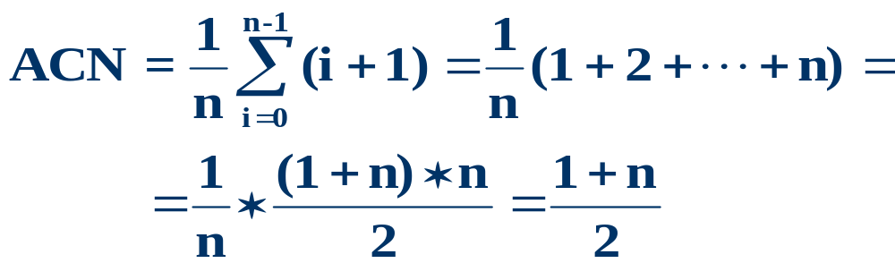
查找算法平均数据比较次数
查找成功的平均比较次数(Average Comparing Number)
若查找概率相等，则

Slide 23
insert(&L, i, e)的顺序存储实现：
首先分析:
插入元素时，
线性表的逻辑结构发生什么变化？

Slide 24
(a₁, …, a_{i-1}, a_{i}, …, a_{n}) 改变为
(a₁, …, a_{i-1}, e, a_{i}, …, a_{n})
<a_{i-1}, a_{i}>
<a_{i-1}, e>, <e, a_{i}>
a₁ a₂ … a_{i-1} a_{i} … a_{n}
a₁ a₂ … a_{i-1}
e
a_{i}
…
a_{n}
表的长度增加

Slide 25
bool insert(SeqList& L, int i, DataType& e) {
// 函数返回插入成功的信息，若插入成功，则返回true；否则返回false
} // insert
if(L.length ==L.maxSize) return false;
if(i<0 || i>L.length) return false;
for(int j=L.length; j>=I; j--) L.data[j]=L.data[j-1];
L.data[i-1] =x;
L.length++;
return true;
元素右移
最坏情况下时间复杂度为:
O(listLength(L) )

Slide 26

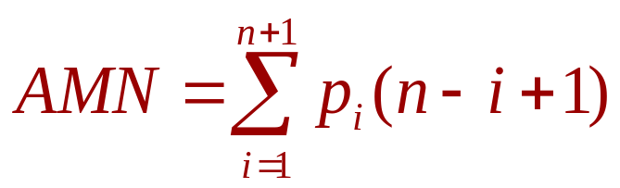
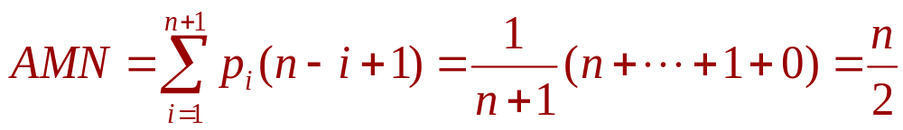
插入算法移动元素的平均情况:
假设在第 i 个元素之前插入的概率为 ，则在长度为n 的线性表中插入一个元素所需移动元素次数的期望值(Average Moving Number)为：
若假定在线性表中任何一个位置上进行插入的概率都是相等的，则移动元素的期望值为：

Slide 27
线性表操作
delete(&L, i, &e)的实现：
首先分析：
删除元素时，
线性表的逻辑结构发生什么变化？

Slide 28
(a₁, …, a_{i-1}, a_{i}, a_{i+1}, …, a_{n}) 改变为
(a₁, …, a_{i-1}, a_{i+1}, …, a_{n})
<a_{i-1}, a_{i}>, <a_{i}, a_{i+1}>
<a_{i-1}, a_{i+1}>
a₁ a₂ … a_{i-1} a_{i} a_{i+1} … a_{n}
a₁ a₂ … a_{i-1}
a_{i+1}
…
a_{n}
表的长度减少

Slide 29
bool delete (SqList &L, int i, dataType &e)
{
} // remove
if ((i < 1) || (i > L.length)) return ERROR;
// 删除位置不合法
p = &(L.data[i-1]); // p 为被删除元素的位置
e = *p; // 被删除元素的值赋给 e
q = L.data+L.length-1; // 表尾元素的位置
for (++p; p <= q; ++p) *(p-1) = *p;
// 被删除元素之后的元素左移
--L.length; // 表长减1
return OK;
元素左移
最坏情况下时间复杂度为:
O( ListLength(L))

Slide 30

例如：ListDelete_Sq(L, 5, e)
p = &(L.data[i-1]);
q = L.data+L.length-1;
for (++p; p <= q; ++p) *(p-1) = *p;
p
q
p
p
p
21 18 30 75 42 56 87
0
L.length-1
21 18 30 75
56
87

Slide 31

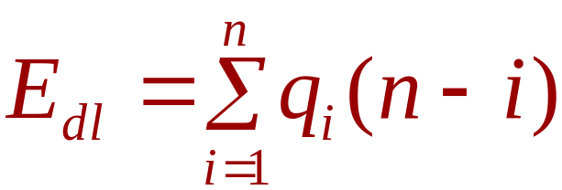
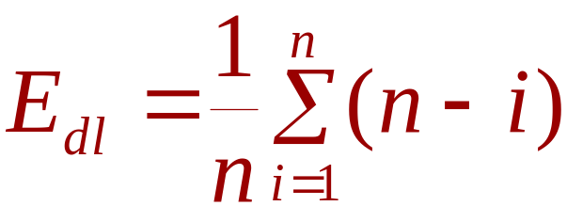
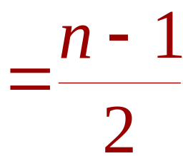
删除算法移动元素的平均情况:
假设删除第 i 个元素的概率为 ,
则在长度为n 的线性表中删除一个元素所需移动元素次数的期望值为：
若假定在线性表中任何一个位置上进行删除的概率都是相等的，则移动元素的期望值为：

Slide 32
顺序表的应用举例
例 2-1
例 2-2

Slide 33
例 2-1
假设:有两个集合 A 和 B 分别用两个线性表 LA 和 LB 表示，即：线性表中的数据元素即为集合中的成员。
现要求一个新的集合A＝A∪B。

Slide 34
上述问题可演绎为：
要求对线性表作如下操作：
扩大线性表 LA，将存在于线性表LB 中而不存在于线性表 LA 中的数据元素插入到线性表 LA 中去。

Slide 35
操作步骤：
1．从线性表 LB 中依次察看每个数据元素e
locate(LB, i)→e
2．对e依值在线性表 LA 中进行查访;
search(LA, e)
3．若不存在，则插入之。
insert(LA, n+1, e)
( n 表示线性表 LA 当前长度)

Slide 36
void union(List &La, List Lb) {
La_len = length(La); // 求线性表的长度
Lb_len = length(Lb);
for (i = 1; i <= Lb_len; i++) {
getElem(Lb, i, e); // 取Lb中第i个数据元素赋给e
if (!search(La, e) )
insert(La, ++La_len, e);
// La中不存在和 e 相同的数据元素，则插入之
}//for
} // union

Slide 37
例 2-2
已知一个非纯集合 B，试构造一个纯集合 A，使 A中只包含 B 中所有值各不相 同的数据元素。
仍选用线性表表示集合

Slide 38



集合 B
集合 A
从集合 B 取出物件放入集合 A
要求集合A中同样物件不能有两件以上
因此，算法的策略应该和例2-1基本相同,差别仅在于集合 A 的初始状态是“空集”

Slide 39
void union(List &La, const List Lb) {
La_len=length(La) Lb_len=length(Lb);
} // union
initList(La); // 构造(空的)线性表LA
for (i = 1; i <= Lb_len; i++) {
}//for
getElem(Lb, i, e); // 取Lb中第 i 个数据元素赋给 e
if (!search (La, e) )
insert(La, ++La_len, e);
// La中不存在和 e 相同的数据元素，则插入之

Slide 40

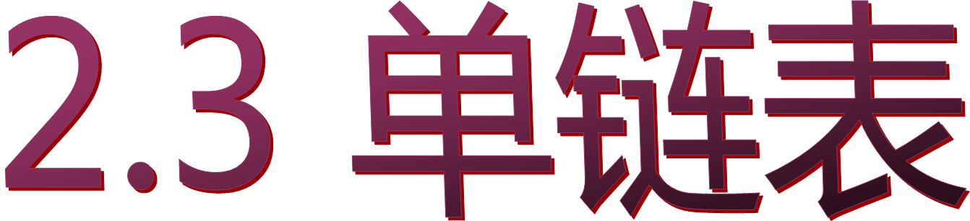

Slide 41

一、单链表的定义和特点
二、单链表的结构定义
三、单链表插入，删除操作的实现
四、其它形式的链表

Slide 42
链表（Linked List）
链表是线性表的链接存储表示。元素之间的逻辑顺序是通过各结点中的链接指针来指示的。
链表分类：
  单链表
  循环链表
  双向链表
  静态链表

Slide 43
单链表
特点
  每个数据元素存放在结点(Node)中
  结点可以连续存储，也可以不连续存储
  结点的逻辑顺序与物理顺序可以不一致
  表可扩充
data link
first
a₁
a₂
a₃
a₄
a₅
∧

Slide 44
单链表的存储映像示例
(a) 可利用存储空间
free
a₁
a₃
a₂
a₄
∧
free
first
(b) 经过一段运行后的单链表结构

Slide 45

二、结点和单链表的结构定义
Typedef struct Node {
DataType data; // 数据域
struct node *link; // 指针域
} LNode, *LinkList;
LinkList first；// first为单链表的头指针

Slide 46

头指针first
空指针
a₁ a₂ … ... a_{n ^}
以线性表中第一个数据元素 的存储地址作为线性表的地址，称作线性表的头指针

Slide 47
有关指针的一些概念
p 指示结点地址
data
link
p->data
结点data域的值
p->link
结点link域的值
data
link
data
link
在链表中，如果没有定义重载“++”函数，不能使用 p++ 这样的语句进到逻辑上的下一个结点。一般用 p = p->link 进到下一结点。

Slide 48
单链表的插入
情况 1：在第 1 个结点前插入
newNode=new LNode ();
newNode->link = first ;
first = newnode; //要修改头指针
newnode
newnode
first
first
（插入前） （插入后）

Slide 49
单链表的插入
  情况二：在链表中间插入：
  首先定位指针 p 到插入位置，再将新结点插 在其后: newNode=new LNode ();
  newnode->link = p->link;
p->link = newnode；
newnode
newnode
p
p
(插入前) (插入后)

Slide 50
单链表的插入
  情况三：在链表末尾插入：首先定位指针 p 到尾结点位置，再将新结点插在其后，新结点成为新的尾结点。
  newnode->link = p->link;
p->link = newnode；
newnode
newnode
∧
p
p
∧
(插入前) (插入后)

Slide 51
bool insert ( LinkList& first, dataType x, int i ) {
//在链表第 i (≥1)个结点处插入新元素 x
}
if(first == NULL || i==1) { //插入空表或第一个元素前
Lnode *newNode=new Lnode( ); //建立一个新结点
newNode->data=x;
newNode->link=first;
first=newNode; // 新结点成为第一个结点 }
else { //插入中间或尾部
LNode *p=first; int k=1; //从第一个结点开始检测
while(p!=NULL && k<i-1) { p=p->link; k++}
if（p==NULL && first !=NULL) return false;
else {
LNode *newNode=new LNode;
newNode->data=x; newNode->link=p->link;
p->link=newNode; }

Slide 52
//修改新结点的指针域
if (first == NULL || i == 1) { //插在表前端
newnode->link = first;
first = newnode;
}
else { //插在表中或末尾
newnode->link = p->link;
p->link = newnode;
}
return 1;
}

Slide 53
first
线性表为空表时，
头结点的指针域为空
头指针
空指针
头结点
∧
a₁ a₂ … ... a_{n ^}
为了统一空表与非空表的操作, 在第一个结点之前虚加一个“头结点”，以指向头结点的指针为链表的头指针

Slide 54
bool insert_H(LinkList L, int i, DataType e) {
// L 为带头结点的单链表的头指针，本算法
// 在链表中第i 个结点之前插入新的元素 e
} // insert_H
p = L; j = 0;
while (p && j < i-1)
{ p = p->link; ++j; } // 寻找第 i-1 个结点
if (!p || j > i-1)
return ERROR; // i 大于表长或者小于1
……

Slide 55
s = new LNode; // 生成新结点
if ( s == NULL) return ERROR;
s->data = e;
s->link = p->link; p->link = s; // 插入
return OK;
p
a_{i-1}
a_{i-1}
a_{i}
e
s

Slide 56




三、单链表其他操作的实现

Slide 57
search(const &L, DataType e )
在单链表中的实现:
L
21
18
30
75
42
56
∧
p
p
p
j
1
2
3

Slide 58
LNode * search ( const LinkList first, DataType x )
{ //在带头结点的单链表中搜索其数据值为 x 的结点
LNode * p = first->link;
//检测指针 p 指示第 1 号结点
while ( p != null && p->data != x )
p = p->link; // 顺指针向后查找，直到 p 指向第 i 个元素或 p 为空
return p;
}
//查找成功返回结点地址；查找不成功返回空
算法时间复杂度为:
O(ListLength(L))

Slide 59

单链表是一种顺序存取的结构，为找第 i 个数据元素，必须先找到第 i-1 个数据元素。
因此，查找第 i 个数据元素的基本操作为：移动指针，比较 j 和 i
令指针 p 始终指向线性表中第 j 个数据元素

Slide 60
在单链表中按序号查找（定位）
LinkList locate (const LinkList first, int i ) {
//在单链表中按序号查找（定位）返回表中第 i 个元素的地址, 表头结点为 0 号
if ( i < 0 ) return NULL; // i 值不合理
LNode * p = first; int k = 0;
while ( p != null && k < i )
{ p = p->link; k++; } //找第 i 个结点
return p;
//当返回地址非空则为第 i 个结点地址
//否则返回NULL
}
算法时间复杂度为:
O(ListLength(list))

Slide 61
计算单链表长度
first
a₁
a₂
a₃
∧
count = 0
p
first
a₁
a₂
a₃
∧
count = 1
p
first
a₁
a₂
a₃
∧
count = 2
p
first
a₁
a₂
a₃
∧
count = 3
p

Slide 62
求单链表的长度
int Length ( const LinkList first )
{
LNode *p = first->link;
//检测指针 p 跳过表头结点指示第 1 号结点
int count = 0;
while ( p != NULL ) { //逐个结点计数
p = p->link; count++;
}
return count;
}

Slide 63
线性表的操作 insert(&L, i, e)
在单链表中的实现：
有序对 <a_{i-1}, a_{i}>
改变为 <a_{i-1}, e> 和<e, a_{i}>
a_{i-1}
a_{i-1}
a_{i}
e

Slide 64
可见，在链表中插入结点只需要修改指针。但同时，若要在第 i 个结点之前插入元素，修改的是第 i-1 个结点的指针。
因此，在单链表中第 i 个结点之前进行插入的基本操作为:
找到线性表中第i-1个结点，然后修改其指向后继的指针。

Slide 65

bool insert(LinkList &L, int i, DataType e) {
// L 为带头结点的单链表的头指针，本算法
// 在链表中第i 个结点之前插入新的元素 e
} // LinstInsert_L
p = L; j = 0;
while (p && j < i-1)
{ p = p->next; ++j; } // 寻找第 i-1 个结点
if (!p || j > i-1)
return ERROR; // i 大于表长或者小于1
……
算法的时间复杂度为:
O(ListLength(L))

Slide 66

s = new LNode; // 生成新结点
if ( s == NULL) return ERROR;
s->data = e;
s->next = p->next; p->next = s; // 插入
return OK;
p
a_{i-1}
a_{i-1}
a_{i}
e
s

Slide 67
线性表的操作delete (&L, i, &e)在链表中的实现:
有序对<a_{i-1}, a_{i}> 和 <a_{i}, a_{i+1}>
改变为 <a_{i-1}, a_{i+1}>
a_{i-1}
a_{i-1}
a_{i}
a_{i+1}

Slide 68
在单链表中删除第 i 个结点(q)的基本操作为:找到线性表中第i-1个结点(p)，修改其指向后继的指针。
q = p->next; p->next = q->next;
e = q->data; delete(q);
p
q
a_{i-1}
a_{i-1}
a_{i}
a_{i+1}

Slide 69
bool delete(LinkList first, int i, DataType &e) {
// 删除以 L 为头指针(带头结点)的单链表中第 i 个结点
} // ListDelete_L
j = 0;
LNode * p = locate (first, i-1);
// 寻找第 i 个结点，并令 p 指向其前趋
if (!(p->next) || j > i-1)
return ERROR; // 删除位置不合理
q = p->next; p->next = q->next; // 删除并释放结点
e = q->data; delete(q);
return OK;
算法的时间复杂度为:
O(ListLength(L))

Slide 70
单链表清空
first
a₁
a₂
a₃
q
first
a₂
a₃
q
first
a₃
q
first

Slide 71
操作 ClearList(&L) 在链表中的实现:
void ClearList(const LinkList &L) {
// 将单链表重新置为一个空表
while (L->next) {
p=L->next; L->next=p->next;
}
} // ClearList
delete(p);
算法时间复杂度：
O(ListLength(L))

Slide 72
如何从线性表得到单链表？
链表是一个动态的结构，它不需要予分配空间，因此生成链表的过程是一个结点“逐个插入” 的过程。

Slide 73
前插法建立单链表
需逆位序输入 n 个数据元素
操作步骤：
一、建立一个“空表”；
二、输入数据元素a_{n}，
建立结点并插入；
an
三、输入数据元素a_{n-1}，
建立结点并插入；
an
an-1
四、依次类推，直至输入a₁为止。

Slide 74
void CreateList_L(LinkList &L, int n) {
// 逆序输入 n 个数据元素，建立带头结点的单链表
} // CreateList_L
L = new LNode; L->link = NULL;
// 先建立一个带头结点的单链表
for (i = n; i > 0; --i) {
p = new LNode;
scanf(&p->data); // 输入元素值
p->link = L->link; L->link = p; // 插入
}
算法的时间复杂度为:
O(Listlength(L))

Slide 75
后插法建立单链表
每次将新结点加在链表的表尾；
设置一个尾指针 r，总是指向表中最后一个结点，新结点插在它的后面；
尾指针 r 初始时置为指向表头结点地址。
first
∧
∧
r
r
newnode
∧
newnode
∧
r
r
（空表） （非空表）

Slide 76
void CreateList_R(LinkList &L, int n) {
// 输入 n 个数据元素，建立带头结点的单链表
} // CreateList_L
L = new LNode; L->link = NULL;
// 先建立一个带头结点的单链表
char ch; LNode *s, *r = L; // r 指向表尾
while ( scanf(&ch) !=‘\n’ ) {
s = new LNode; //建立新结点
s->data = ch;
r ->link = s; r = s; //插入到表末端
}
算法的时间复杂度为:
O(Listlength(L))

Slide 77
1. 循环链表 (Circular List)
五、其它形式的链表
循环链表是单链表的变形。循环链表尾结点的 link 指针不是 NULL，而是指向了表的前端。
为简化操作，在循环链表中往往加入表头结点。
first
a₁
a₂
a₃
a_{n}
(非空表)
first
a₁
a_{n}
first
(空表，也要保留表头)

Slide 78
循环链表的判空条件是：first->link == first。
循环链表的特点是：只要知道表中某一结点的地址，就可搜寻到所有其他结点的地址。
在搜寻过程中，没有一个结点的 link 域为空。
for (p = first->link; p != first; p = p->link )
do S;
循环链表的所有操作的实现类似于单链表，差别在于检测到链尾，指针不为NULL，而是回到链头。
first
a₁
a₂
a₃
a_{n}

Slide 79
带尾指针的循环链表
a₁
a₂
a₃
a_{n}
rear
如果插入与删除仅在链表的两端发生，可采用带表尾指针的循环链表结构。
  在表尾可直接插入新结点，时间复杂性 O(1);
  在表尾删除时要找前驱，时间复杂性 O(n);
  在表头插入相当于在表尾插入;
  在表头可直接删除，时间复杂性 O(1)。

Slide 80
循环链表的应用-Josephus问题
问题描述：
  有n个人围成一个圈，给定一个正整数，从某个指定的第一人开始，沿环计数，每遇到第m个人就让其出列。
  从第m个人的顺时针方向的下一个人开始报数。
  如此下去，直到圆圈中只剩下一个人为止。
Josephus问题是：对于任意给定的n和m，求出按出列次序得到的n个人员的序列。

Slide 81
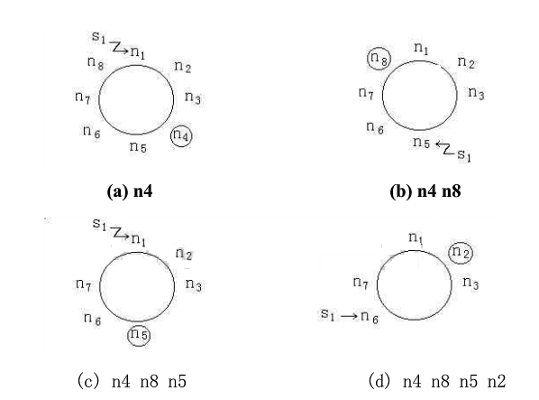

n=8, m=4

Slide 82
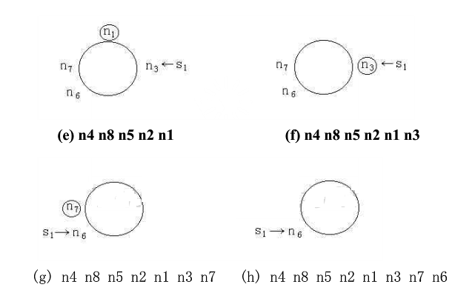
n=8, m=4

Slide 83
void Josephus(LinkList &js, int n, int m) {
LNode *p=Js, *pre=null;
int i, j;
for(i=0; i<n-1;i++)
{
for(j=1; j<m; j++) //p后移m-1个结点
{ pre=p; p=p->link; }
cout<<“出列的人是：”<<p->data<<endl;
pre->link=p->link;
delete p; //从循环链表中删除
}
}
Notes:
无需考虑到达链尾的问题。

Slide 84

2.双向链表 (Doubly Linked List)
双向链表是指在前驱和后继方向都能遍历的线性链表。双向链表每个结点的结构为：
双向链表通常采用带表头结点的循环链表的形式。每一个结点处于两个链中。
llink data rlink
前驱方向 ⬅ ➔ 后继方向
first
first
非空表 空表
Notes:
。

Slide 85
2. 双向链表(Doubly Linked List)
typedef struct DuLNode {
DataType data; // 数据域
struct DuLNode *llink;
// 指向前驱的指针域
struct DuLNode *rlink;
// 指向后继的指针域
} DuLNode, *DuLinkList;

Slide 86
结点指向
  p->llink 指示结点 p 的前驱结点
  p->rlink 指示结点 p 的后继结点
  p->llink->rlink指示结点 p 的前驱结点的后继结点，即结点 p 本身
  p->rlink->llink指示结点 p 的后继结点的前驱结点，即结点 p 本身
rlink
llink
p->llink
p
p->rlink

Slide 87
双向循环链表的定义
typedef struct Node { //结点定义
DataType data; //数据
struct Node *llink, *rlink; //指针
} *DblList; //双向链表
单链表寻找结点后继，时间复杂度O(1)，寻找结点前驱，时间复杂度O(n)； 而双向链表都是O(1)。

Slide 88
双向链表的操作特点：
“查询” 和单链表相同
“插入” 和“删除”时需要同时修改两个方向上的指针。

Slide 89
插入
p
a_{i-1}
a_{i-1}
a_{i}
a_{i}
e
s
s->rlink = p->rlink; p->rlink = s;
s->rlink->llink = s; s->llink = p;

Slide 90
删除
a_{i-1}
a_{i-1}
a_{i}
a_{i+1}
p
p->rlink = p->rlink->rlink;
p->rlink->llink = p;

Slide 91
4. 静态链表
用连续存储空间存储链式结构的线性表。此时结点的指针域为数组的下标。

Slide 92
List (ZHAO,QIAN,SUN,LI,ZHOU,WU,ZHENG,WANG)
存储地址
Data field
Pointer field
header
1
LI
43
7
QIAN
13
H
13
SUN
1
31
19
WANG
NULL
25
WU
37
31
ZHAO
7
37
ZHENG
19
43
ZHOU
25
H
ZHAO
QIAN
SUN
LI
ZHOU
WU
ZHENG
WANG
^

Slide 93
顺序表与链表的比较
基于空间的比较
  存储分配的方式
    顺序表的存储空间可以是静态分配的，也可以是动态分配的。
    链表的存储空间是动态分配的。
  存储密度 = 结点数据本身所占的存储量/结点结构所占的存储总量
    顺序表的存储密度 = 1
    链表的存储密度 < 1

Slide 94
基于时间的比较
  存取方式
    顺序表可以随机存取，也可以顺序存取。
    链表只能顺序存取。
  插入/删除时移动元素个数
    顺序表平均需要移动近一半元素。
    链表不需要移动元素，只需要修改指针。
    若插入/删除仅发生在表的两端，宜采用带尾指针的循环链表。

Slide 95
线性表应用举例-1
试设计一个算法，用尽可能少的辅助空间将顺序表中前 m 个元素和后 n 个元素进行互换，即将线性表(a₁,a₂,…,a_{m},b₁,b₂,…,b_{n}) 改变成(b₁,b₂,…,b_{n,} a₁,a₂,…,a_{m})。
解题分析：
此题的难点在于要求用尽可能少的辅助空间。如果没有这个限制，可以另设一个和已知顺序表空间大小相同的顺序表，然后进行元素复制即可。

Slide 96
采用顺序存储方式：--实现方法1
从表中第 m+1 个元素起依次插入到元素a₁之前。则首先需将该元素b_{k} (k=1，2，…，n)暂存在一个辅助变量中，然后将它之前的 m 个元素(a₁,a₂,…,a_{m})依次后移一个位置。显然，由于对每一个a_{i}都需要移动 m 个元素，因此算法的时间复杂度为 O (m×n)。
2-7

Slide 97
采用顺序存储方式：--实现方法2
对顺序表进行三次“逆置”，第一次是对整个顺序表进行逆置，之后分别对前 n 个和后 m 个元素进行逆置。
2-8

Slide 98
void invert( ElemType &R[], int s, int t )
{// 本算法将数组 R 中下标自 s 到 t 的元素逆置，即将（Rs,Rs+1,…,Rt-1,Rt）改变为（Rt,Rt-1,…,Rs+1,Rs）
for ( k=s; k<=(s+t)/2; k++ )
{
w = R[k];
R[k] = R[t-k+s];
R[t-k+s] = w;
} // for
} // invert
void exchange ( SqList &A,int m )
{ // 本算法实现顺序表中前 m 个元素和后 n 个元素的互换
if ( m > 0 && m < A.length ){
n = A.length - m;
invert( A.elem, 0, m+n-1 );
invert( A.elem, 0, n-1 );
invert( A.elem, n, m+n-1 );
}
} // exchange

Slide 99
采用链式存储方式：实现方法3
对链表来说，“插入”和“删除”仅需修改指针即可完成，并且由于前 m 个元素之间和后 n 个元素之间的链接关系分别都不需要改变，则算法的实际操作为：
1) 从链表中删除(a1,a2,…,an)；
2) 将(b1,b2,…,bm)链接到头结点之后；
3) 将(a1,a2,…,an)链接到bm之后。
2-16

Slide 100
void exchange_L( linkList &L，int m )
{// 本算法实现单链表中前 m 个结点和后 n 个结点的互换
if ( m && L->next ) { // 链表不空且 m!=0
p = L->next; k = 1;
} }
while( k< m && p ) // 查找a_{m}所在结点
{ p = p->next; ++k; } // while
if (p && p->next) {
ha = L->next; // ha 记a1 结点的位置
L->next = p->next; //后n个结点链接在头结点之后
p->next = NULL; // 设am 的后继为空
q = L->next; // 令q 指向b1 结点
while (q->next) q = q->next; // 查找bn结点
q->next = ha; // 将a1结点链接到bn 结点之后
}
O (ListLength(L))

Slide 101
算法举例-2
试编写算法“比较”两个顺序表的大小。线性表的“大”“小”规定如下：
设 A=(a1,…,am)和 B=(b1,…,bn)均为顺序表，又A’和B’分别为 A 和 B中除去最大共同前缀后的子表。
  若A’=B’=空表，则 A=B；
  若A’=空表，而B’≠空表，或者两者均不为空表，且A’的首元小于B’的首元，则 A<B；
  否则 A>B。

Slide 102
解题分析
算法要求对两个顺序表进行“比较”，是一种“引用型”操作，因此在算法中不应该破坏已知表。
按线性表的“大”“小”规定，只有在两个表的长度相等，且每个对应元素都相同时才相等；否则两个顺序表的大小主要取决于两表中除去最大公共前缀后的第一个元素。

Slide 103
算法的基本思想
设置循环变量j，j 的初值应为 0，循环的条件是 j 不超出其中任何一个表的范围.
若a_{j}=b_{j}，则 j 增 1，之后继续比较后继元素；否则即可得出比较结果。
若在循环内不能得出比较结果，则循环结束时有三种可能出现的情况需要区分。

Slide 104
int compare( const SqList &A, const SqList &B )
{// 若 A<B，则返回 -1；若 A=B，则返回 0；若 A>B，则返回 1
} // compare
j=0;
while ( j<length(A) && j<length(B) ){
}
if ( A.data [j] < B.data[j] ) return(-1);
else if ( A.data[j] > B.data[j] ) return(1);
else j++;
if(length(A)= =length(B)) return (0);
else if(length(A)< length(B)) return(-1);
else return(1);

Slide 105
算法举例-3
编写算法删除顺序表中”多余”的数据元素，即使操作之后的顺序表中所有元素的值都不相同。
解题分析：
容易想到此题的一个简单算法是：
对表中任一个元素a_{i}，令 j 从 i+1 到 n，将a_{j}和a_{i}进行比较，若相等，则从顺序表中删除该元素a_{j} ，即令从 j+1 到 n 的元素均向前移动一个位置。
2-9

Slide 106
算法分析
由于顺序存储结构的特点，在删除元素时必然会引起一连串的元素向前移动。
上述算法中“每发现一个和a_{i}相同的元素，立即将在它之后的元素向前移动一个位置”的做法，将会使那些值和a_{i}不同的元素重复多次移动操作，而每次都只移动一个位置（试设想在此元素之后还有很多和a_{i}值相同的元素）。
算法的时间复杂度将是O (n²)（n为表长）。

Slide 107
但如果不是从“删除”而是从“插入”来考虑问题，这个题的解法就会有不同的结果。
设想另建立一个顺序表，表中只包含原表中所有值不同的元素，则算法思想即为对原顺序表中每一个当前考察的数据元素，在“新表”中进行查找，如果有相同的则舍弃之，否则就插入到“新表”中。
由于问题的实质是"删除"，因此所谓"新表"，在存储结构上并非是新建的表，它和原表可以共享存储空间，只须新建一个指针来指示其表尾的当前位置即可。
2-10

Slide 108
void purge_Sq( SqList &L )
{// 删除顺序表L中的冗余元素，使操作之后的顺序表中只保留操作之前表中所有值都不相同的元素
k = -1; // k 指示新表的表尾
for (i=0; i<L.length; ++i) {
// 顺序考察表中每个元素
j=0;
while(j<=k && L.elem[j]!=L.elem[i])
++j; // 在新表中查询是否存在和L.elem[i]相同的元素
if ( k==-1 || j>k ) // k=-1 表明当前考察的是第一个元素
L.elem[++k] = L.elem[i];
} // for
L.length = k+1; // 修改表长
} // purge_Sq
2-17

Slide 109
删除单链表中“多余”的数据元素，即使操作之后的单链表中所有元素的值都不相同。
解题分析：
可以和顺序表采用同样算法，即设想新建一个链表，然后顺序考察原链表中每一个结点的数据元素，在"新表"中进行查找，如果有相同的则舍弃之，否则就插入到新表中。

Slide 110
void purge_L(SLink &L )
{
p = L->next;
L->next = NULL; // 设新表为空表
while ( p ) // 顺序考察原表中每个元素
{
succ = p->next; // 记下结点 *p 的后继
q = L->next; // q 指向新表的第一个结点
while( q && p->data!=q->data ) q = q->next;
// 在新表中查询是否存在和p->data相同的元素
if ( !q ) // 将结点 *p 插入到新的表中
{
p->next = L->next;
L->next = p;
}
else delete p; // 释放结点 *p
p = succ;
} // while
} // purge_L
此算法的时间复杂度为O (ListLength2(L))。

